Slide 1
Báo cáo Bài TẬP NHÓM cuối môn LậP trình mã nguồn mở php

Slide 2
Thành viên:
Trần Việt Phúc – 2001216056
Mai Thế Vinh – 2001210924
Hoàng Trường Giang - 2001210746

Slide 3
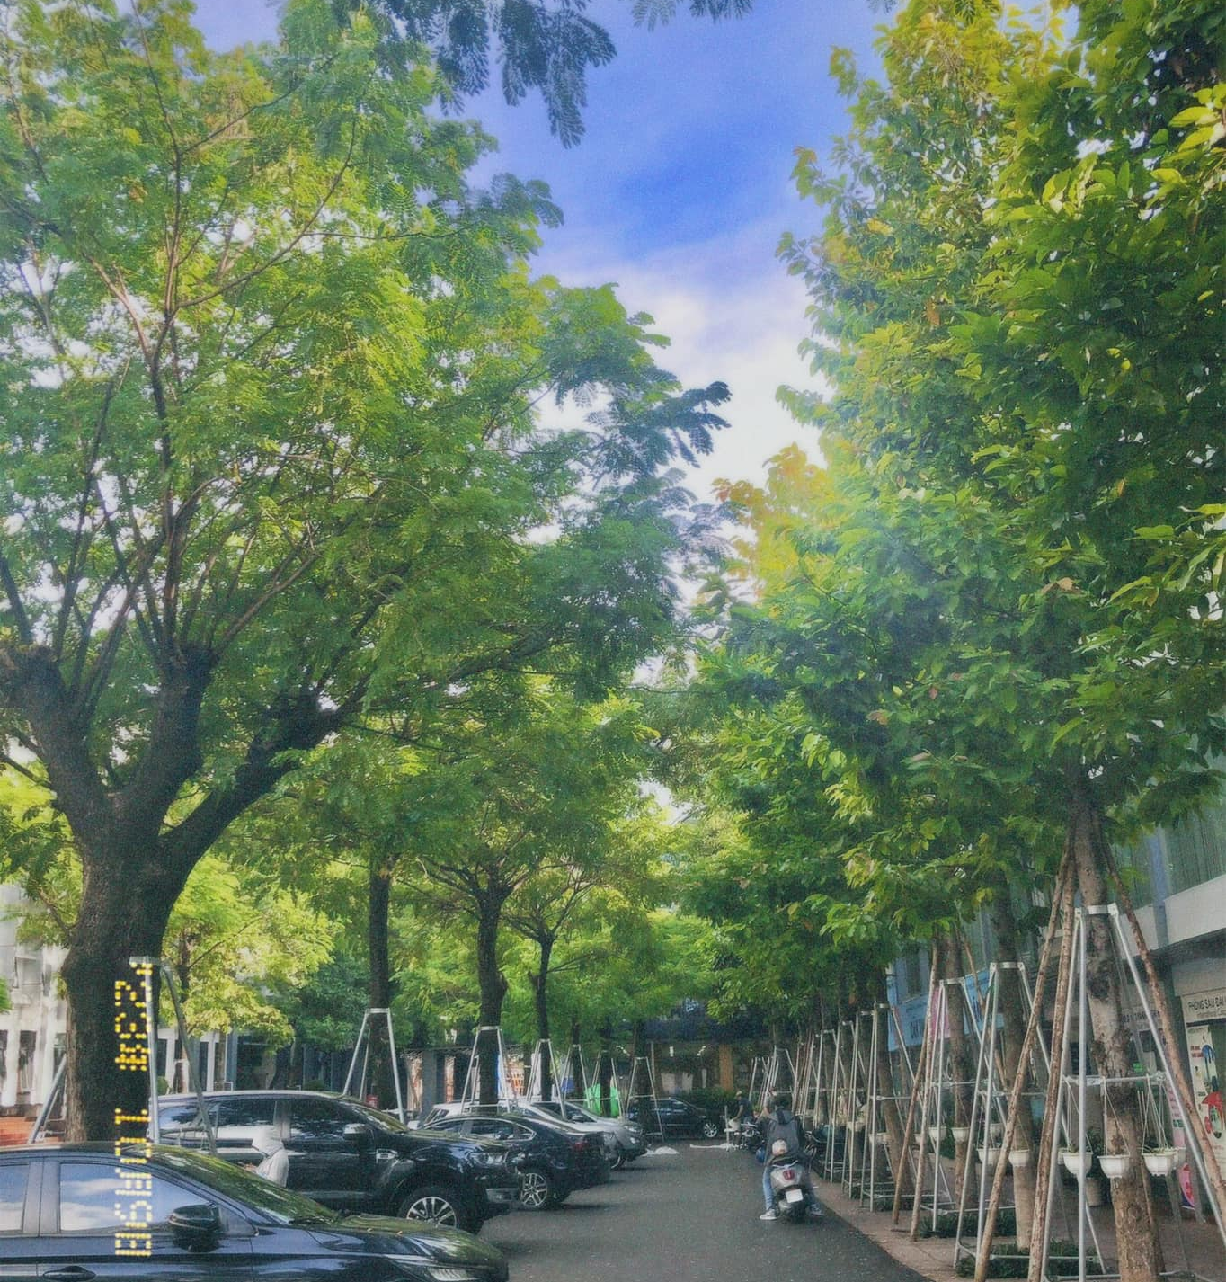
Ý tưởng của nhóm

Slide 4
Ý tưởng của nhóm
Nhầm tạo sự đổi mới trong công việc bán sách tại các cửa hàng
Tối ưu hóa các công việc cơ bản của các cửa hàng sách
Mở rộng quy mô khách hàng, thu hút nhiều loại đối tượng khách hàng.
Thông thập được hành vi, thông tin khách hàng, nhầm tối ưu cách thức bán hàng.
Tiết kiệm các chi phí thuê nhân viên.

Slide 5
Phân công công việc
STT | MSSV | Họ tên | Nhiệm vụ | Mức độ hoàn thành
1 | 2001216056 | Trần Việt Phúc | Thiết kế giao diện, Tìm kiếm, Giỏ hàng, Lịch sử đơn hàng | 100%
2 | 2001210924 | Mai Thế Vinh | Thêm, xóa, sửa Sách; Thêm, xóa, sửa Danh mục; sửa, xóa ảnh phụ | 100%
3 | 2001210746 | Hoàng Trường Giang | Thiết kế giao diện, Gửi mail, đánh giá bình luận, Chi tiết Sách, Thanh toán | 100%

Slide 6
Các lý thuyết nhóm đã tìm hiểu
Ngôn ngữ Php
HTML
CSS
PHPMailer

Slide 7
Phân công công việc
MSSV | Họ tên | Nhiệm vụ | Mức độ hoàn thành
2001216056 | Trần Việt Phúc
2001210924 | Mai Thế Vinh
2001210746 | Hoàng Trường Giang

Slide 8
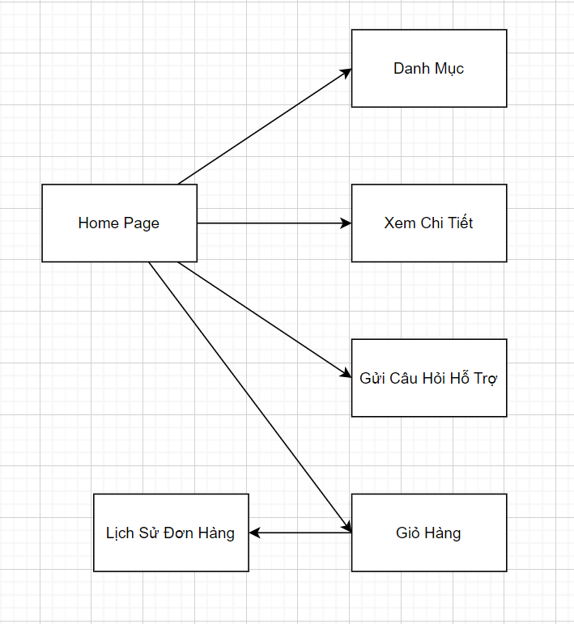
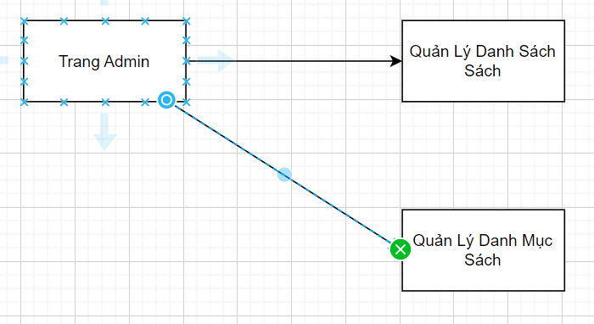
Sreen flow

Slide 9
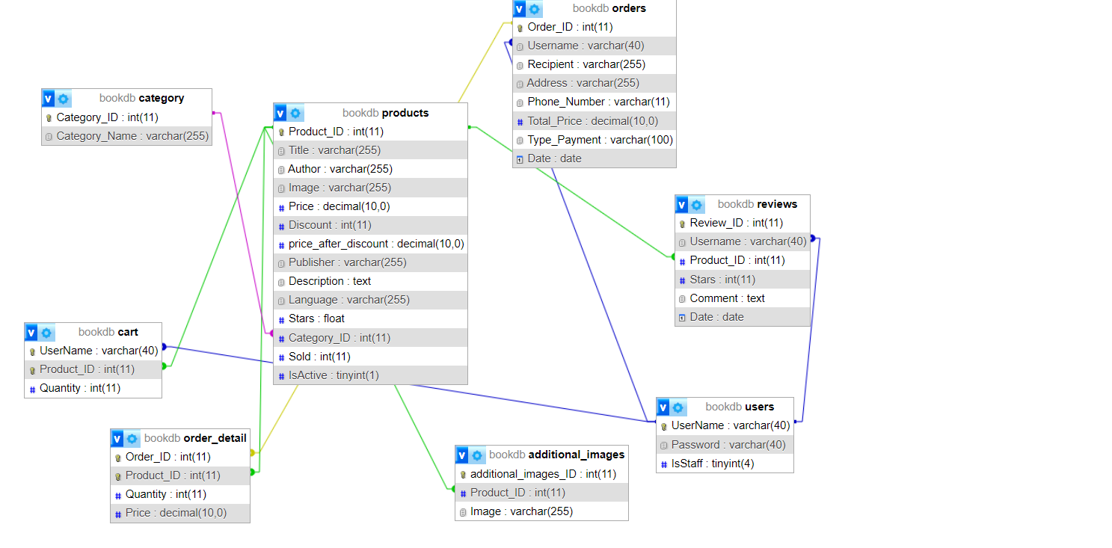
DATABASE

Slide 10
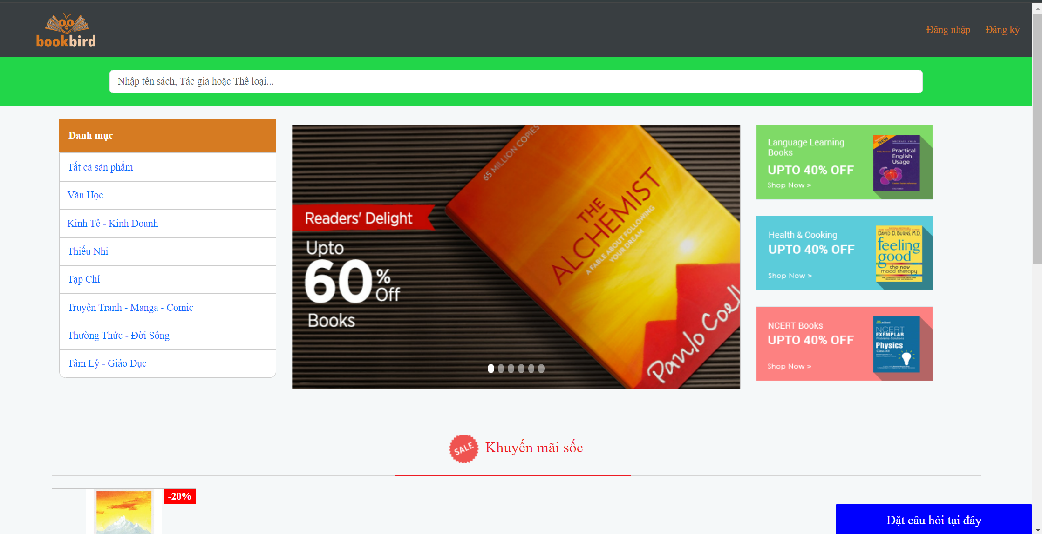

Slide 11
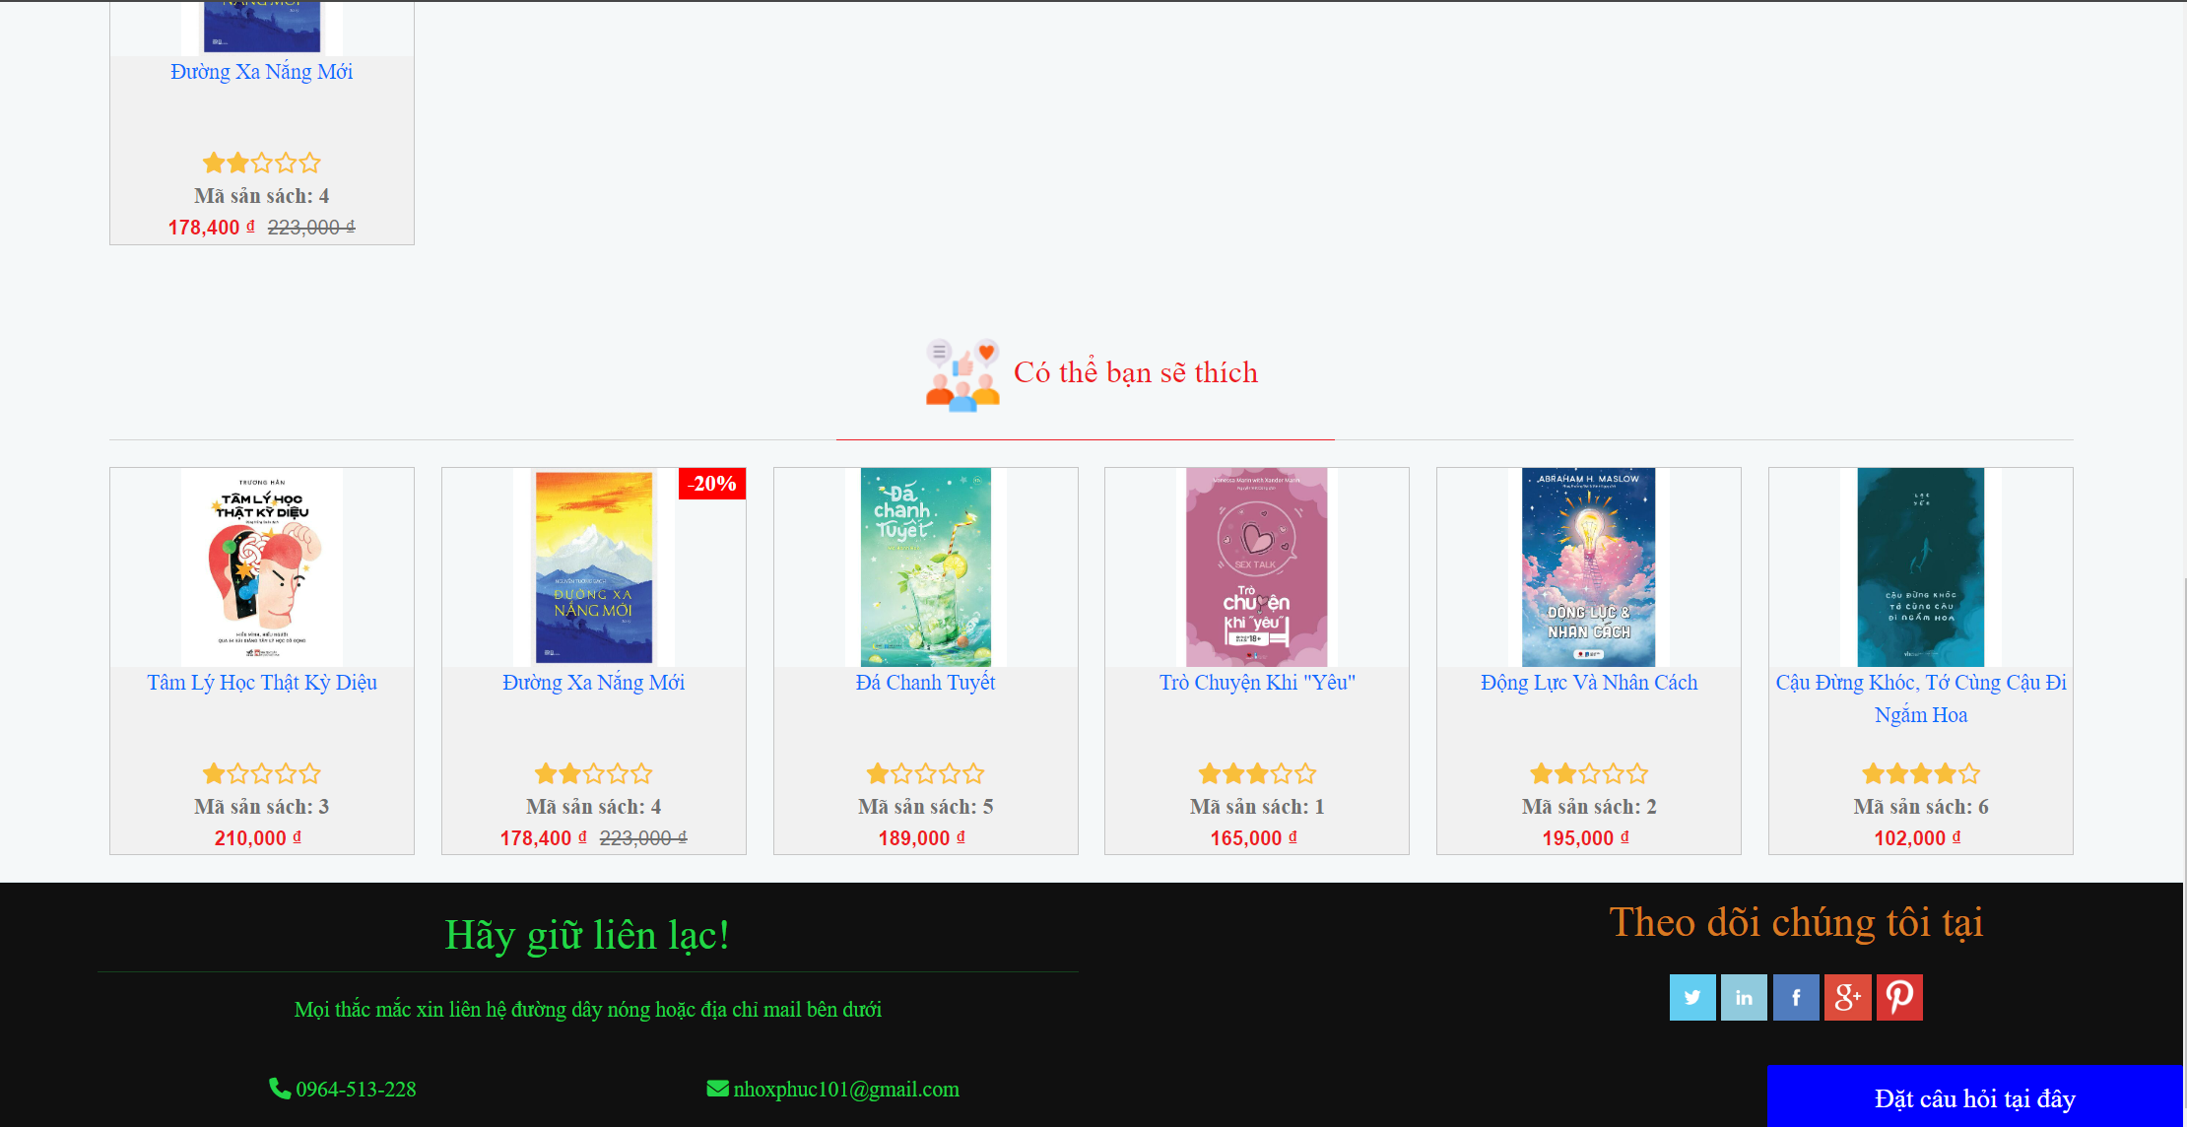

Slide 12
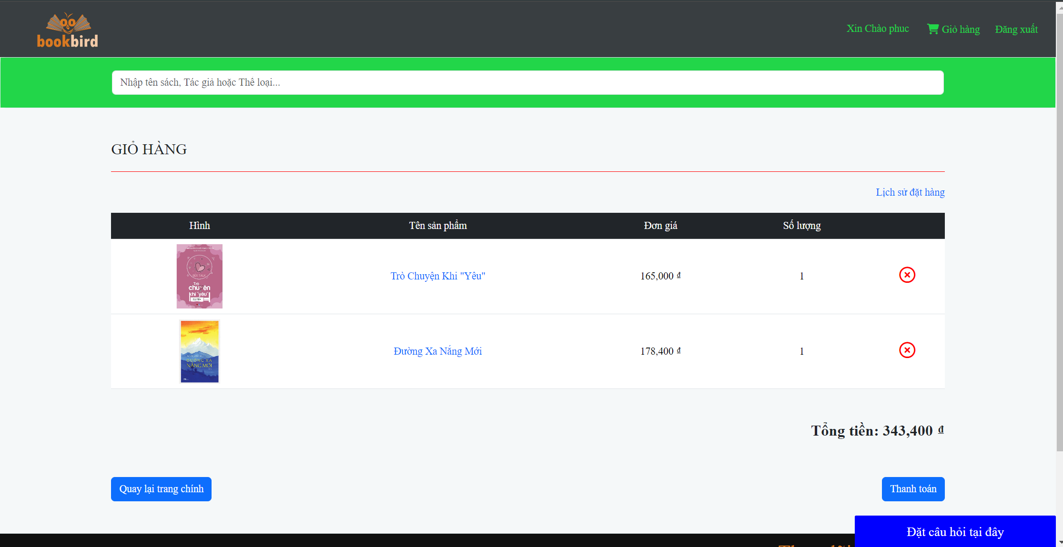

Slide 13
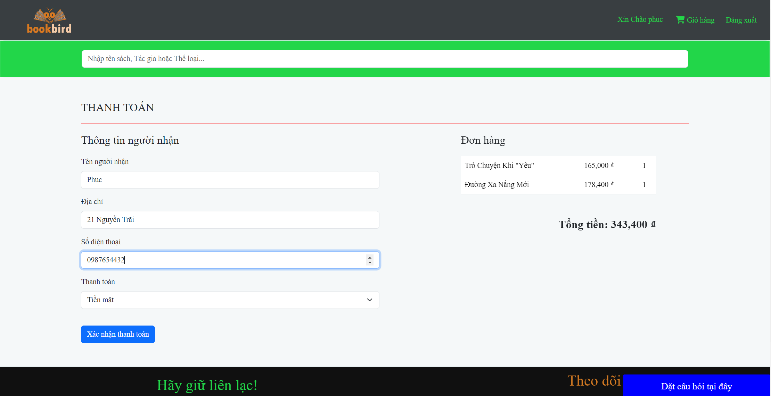

Slide 14
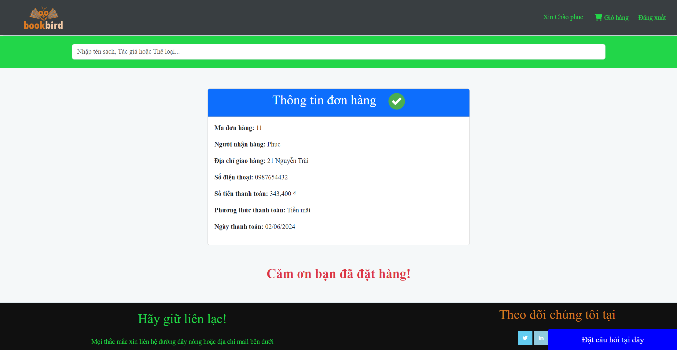

Slide 15
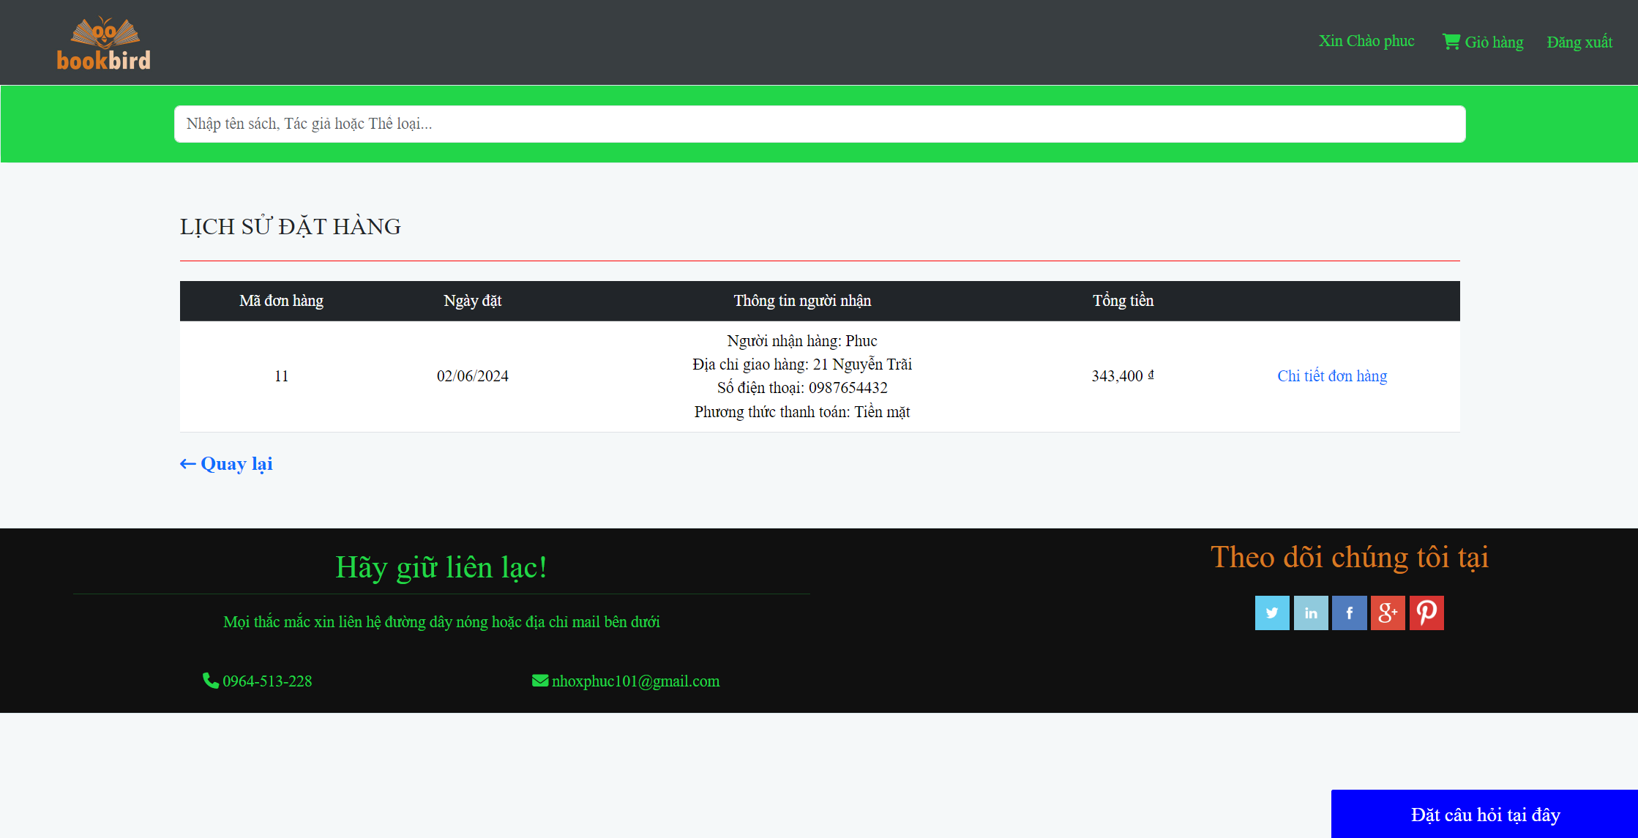

Slide 16
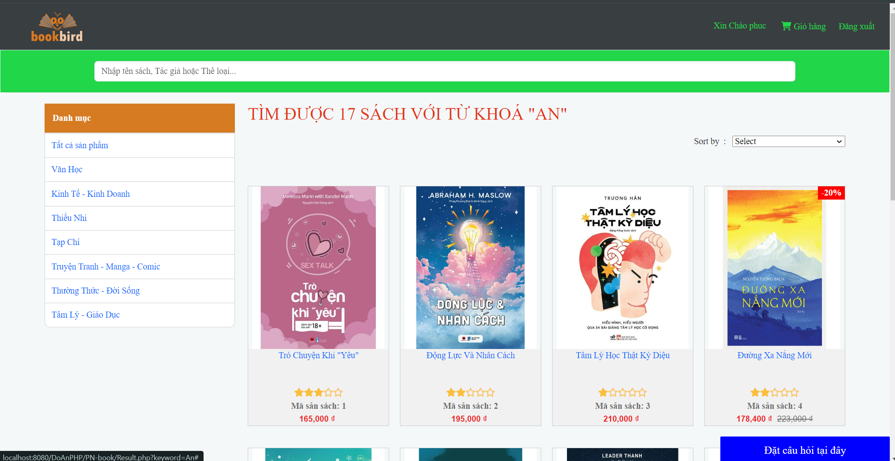

Slide 17
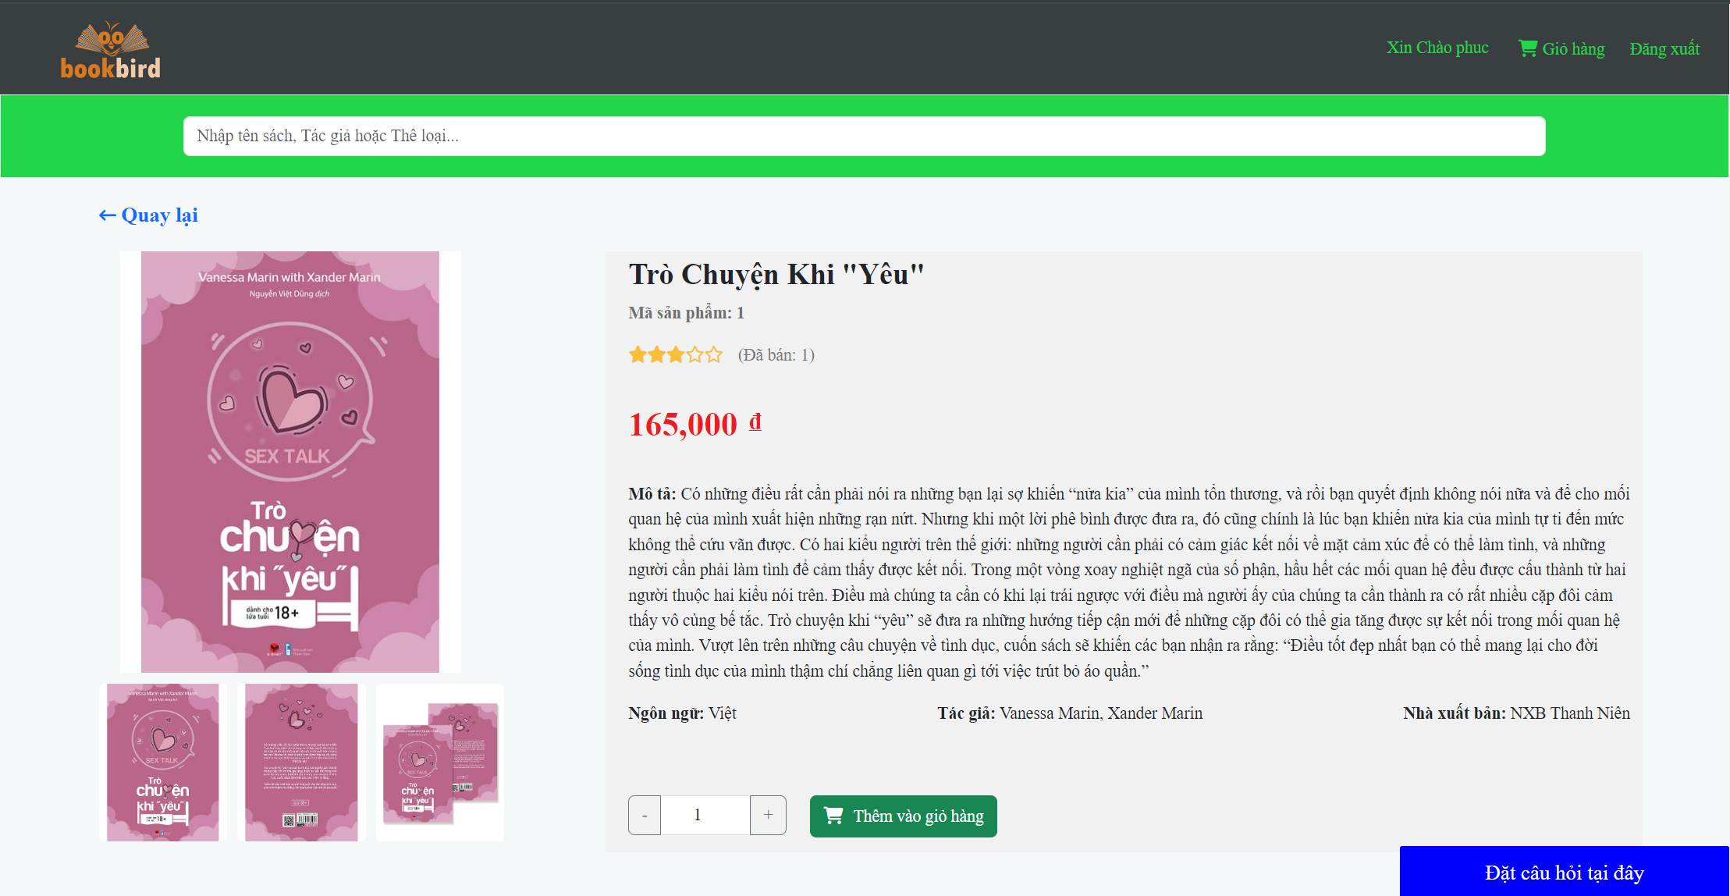

Slide 18
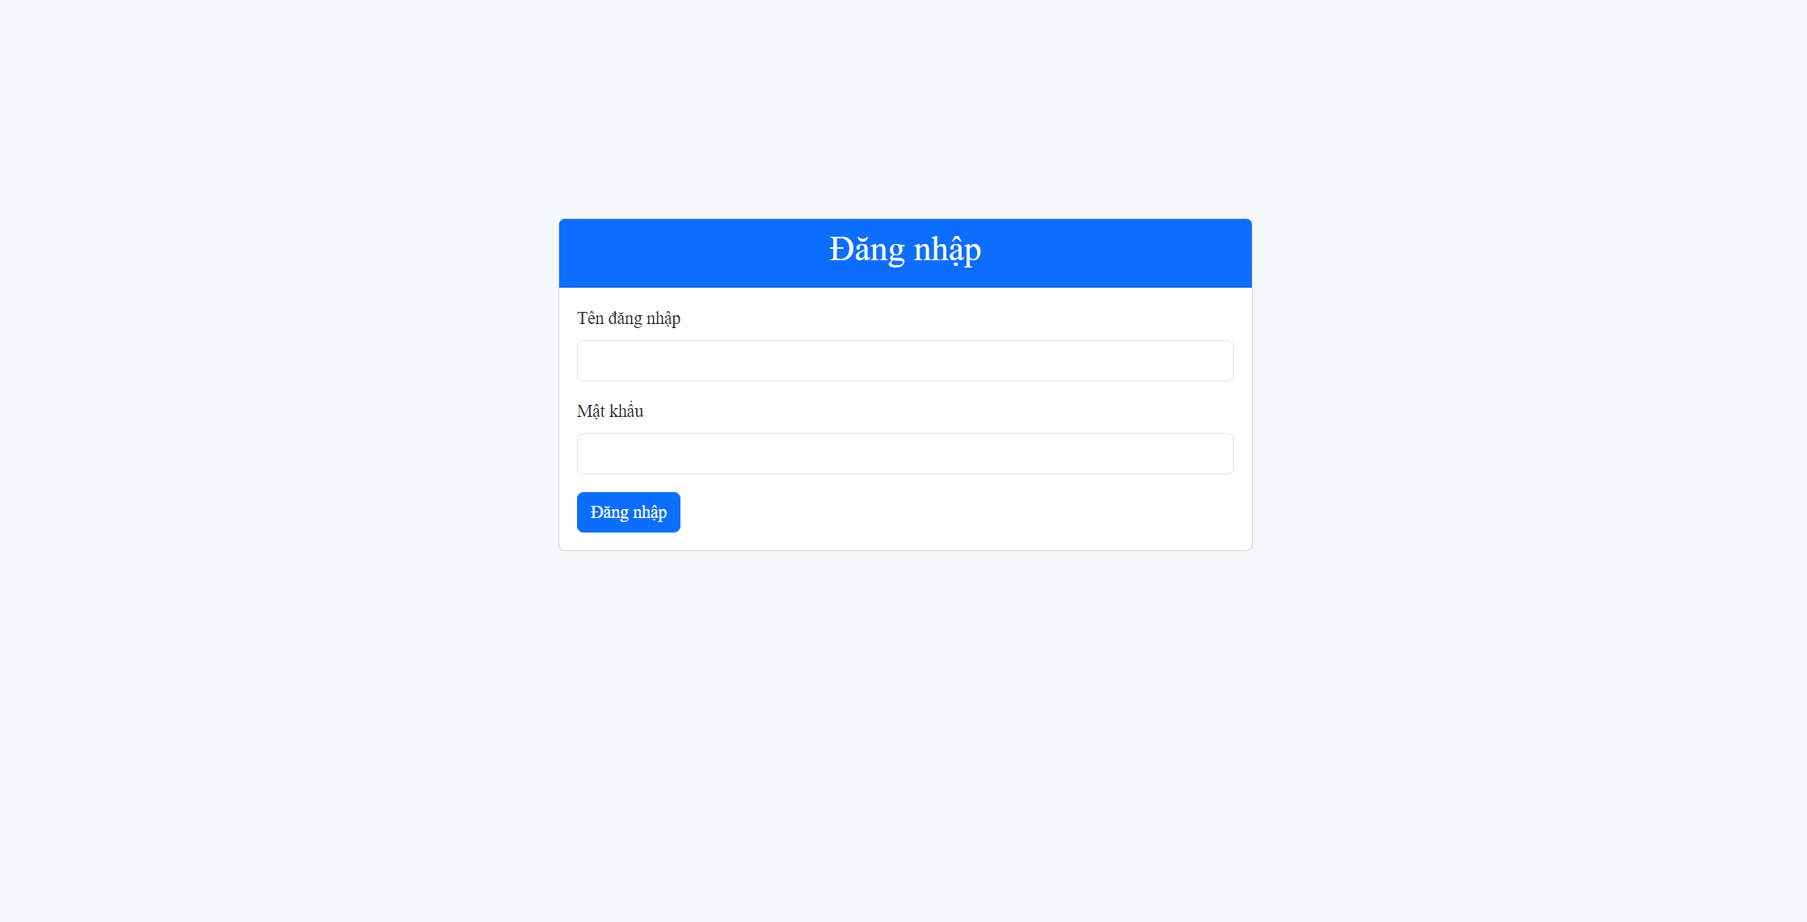

Slide 19
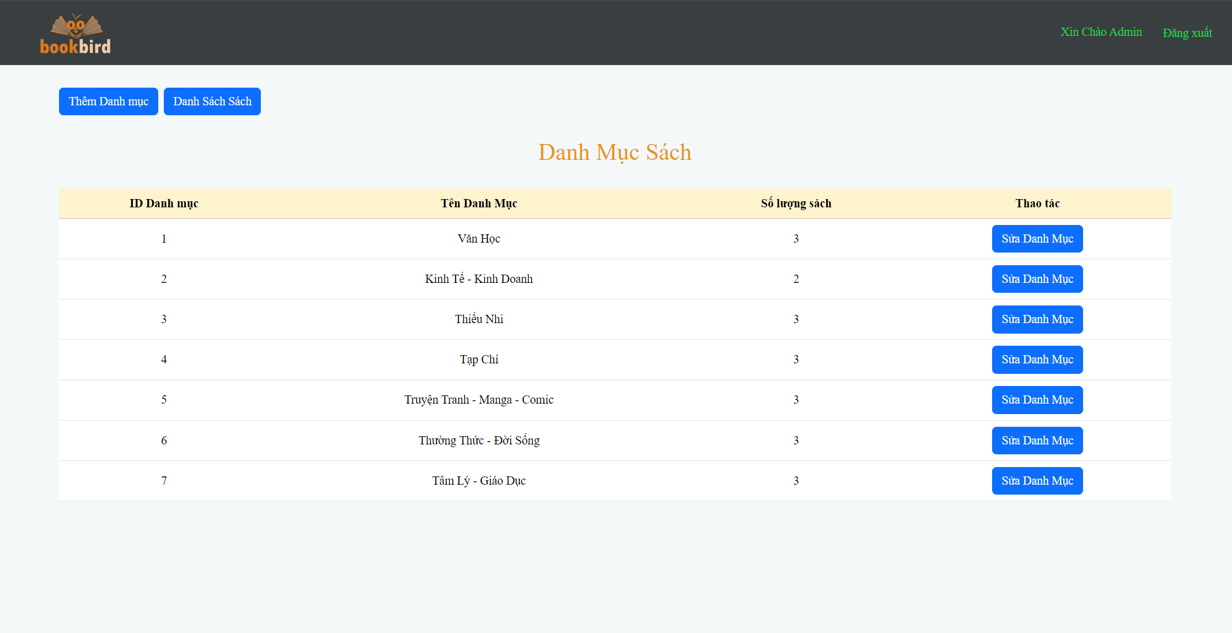

Slide 20
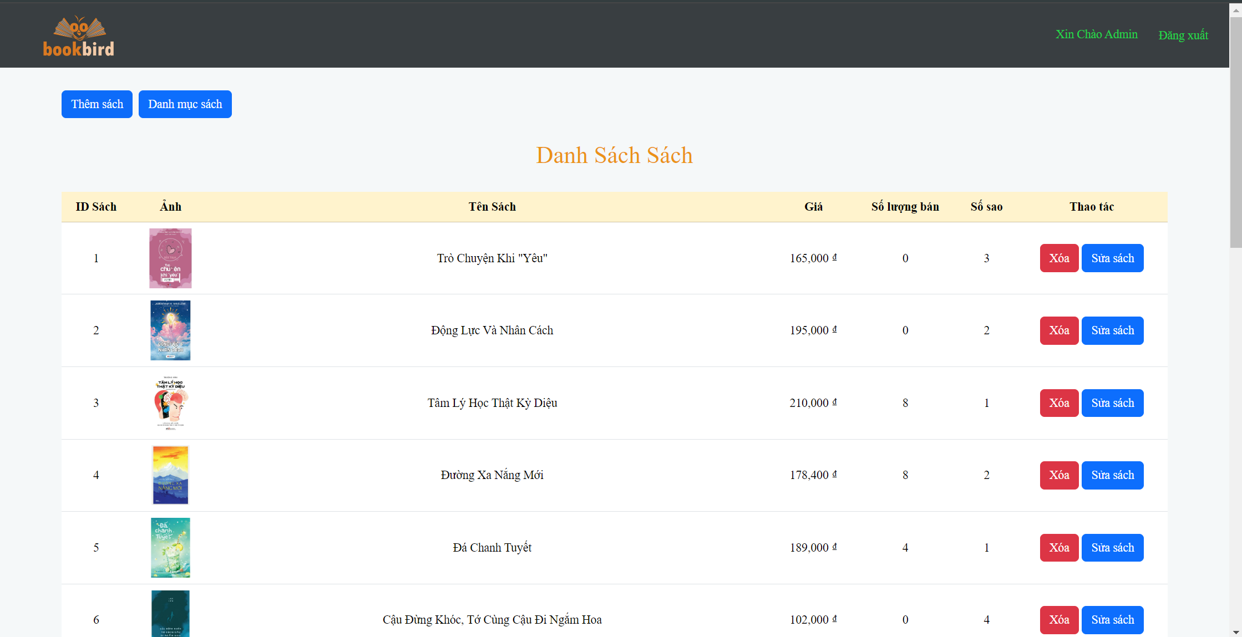

Slide 21
Các công cụ đã sử dụng
Visual Studio Code
Figma.com
Xampp

Slide 22
Các kỹ thuật nhóm tự tìm hiểu
Sử dụng Figma.com
Gửi mail tự động bằng thư viện PHPMailer

Slide 23
Định hướng phát triển
Xây dựng thêm các chức năng như:
Thêm áp dụng mã giảm giá
Chăm sóc khách hàng bằng chat bot
Giao diện đẹp hơn
Trang web có các video review các sản phẩm

Slide 24
THANK YOU

